Slide 1
Конструирование рабочих программ в условиях введения ФГОС ООО
Директор, учитель МБОУ СОШ № 1 г. Горбатов Д.С. Соколов

Slide 2
Нормативно-правовая основа
Федеральный закон от 29.12.2012 № 273-ФЗ «Об образовании в Российской Федерации»
Федеральный государственный образовательный стандарт основного общего образования (Пр. Минобрнауки от 17.12.2010 № 1897, в ред. Пр. от 29.12.2014 № 1644)
Федеральный перечень учебников (Пр. Минобрнауки от 31.03.2014 № 253)
Методическое письмо НИРО «О реализации в 5 классе ФГОС основного общего образования по предметным областям и учебным предметам»
Конструктор рабочих программ / edu.crowdexpert.ru
Не менее важно – локальный нормативный акт образовательной организации, регулирующий создание рабочих программа учебных предметов, курсов, дисциплин.

Slide 3
Зачем нужна рабочая программа?
Это часть образовательной программы школы. ОП - комплекс основных характеристик образования (объем, содержание, планируемые результаты), организационно-педагогических условий и форм аттестации, который представлен в виде учебного плана, календарного учебного графика, рабочих программ учебных предметов, курсов, дисциплин (модулей), иных компонентов, а также оценочных и методических материалов. (ст. 2 273-ФЗ)

Slide 4
Чего требует ФГОС ООО?
Программы отдельных учебных предметов, курсов должны содержать (п. 18.2.2):
1) пояснительную записку, в которой конкретизируются общие цели основного общего образования с учетом специфики учебного предмета;
2) общую характеристику учебного предмета, курса;
3) описание места учебного предмета, курса в учебном плане;
4) личностные, метапредметные и предметные результаты освоения конкретного учебного предмета, курса;
5) содержание учебного предмета, курса;
6) тематическое планирование с определением основных видов учебной деятельности;
7) описание учебно­методического и материально­технического обеспечения образовательной деятельности;

Slide 5
Компоненты РП
Название предметной области
Название учебного предмета (курса)

Slide 6
Компоненты РП
1. Пояснительная записка
1.1. Цели реализации программы:
Достижение обучающимися результатов изучения предмета в соответствии с требованиями, утвержденными ФГОС ООО.
Освоение межпредметных понятий, УУД, обеспечивающих успешное изучение данного и других учебных предметов, создание условий для достижения личностных результатов основного общего образования.

Slide 7
Компоненты РП
1. Пояснительная записка
1.2. Задачи реализации программы:
а) создание…
б) реализация…
в) формирование…
г) обеспечение…
д) включение…
и т.д.

Slide 8
Компоненты РП
2. Общая характеристика учебного предмета, курса
формы организации учебной деятельности,
перечень методов организации учебной деятельности,
описание связи с другими учебными предметами в части преемственности содержания элементов образования…

Slide 9
Компоненты РП
3. Место учебного курса, предмета в учебном плане
количество часов.
указание классов или периодов обучения.
указание количества времени для организации промежуточной и итоговой аттестации.
описание связи с содержанием предметов по выбору обучающихся.
основания расчета часов на освоение учебного предмета (поддержка приоритетного направления обучения по выбору учащихся, организация системы предпрофильной подготовки и т. д.).

Slide 10
Компоненты РП
4. Личностные, метапредметные и предметные результаты освоения учебного предмета
!!! Важна опора на ООП ООО школы, где прописываются предметные и метапредметные результаты.
Возможные варианты представления
на следующем слайде

Slide 11
Компоненты РП: пример
Личностные результаты :
формирование мотивации изучения иностранных языков и стремление к самосовершенствованию в образовательной области «Иностранный язык»;
осознание возможностей самореализации средствами ИЯ;
стремление к совершенствованию собственной речевой культуры в целом;
формирование коммуникативной компетенции в межкультурной и межэтнической коммуникации;
развитие таких качеств, как воля, целеустремленность, креативность, инициативность, трудолюбие, дисциплинированность;
и т. д.

Slide 12
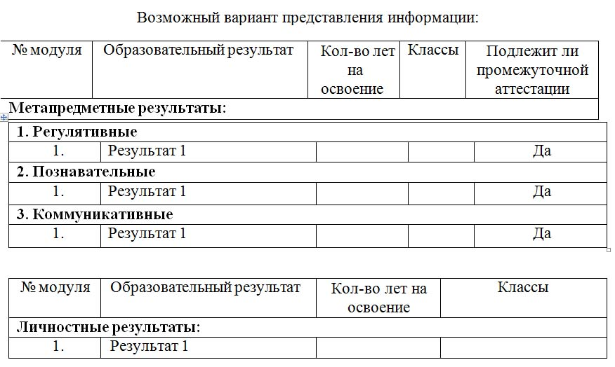

Slide 13
Компоненты РП
Предметные результаты

Slide 14
Компоненты РП
5. Содержание учебного предмета

Slide 15
Компоненты РП
6. Тематический план
Логично определять на уровне школы.
Вариант
7. Учебно-методическое и материально-техническое обеспечение образовательного процесса
учебники,
учебное оборудование и компьютерная техника,
ЭОР

Slide 16
Советы опытных: где что брать для РП
Материал для
пояснительной записки взять из
Общую характеристику учебного предмета, курса
Описание места учебного предмета, курса в учебном плане
Личностные, метапредметные и предметные результаты освоения конкретного учебного предмета, курса
Содержание учебного предмета, курса
Тематическое планирование с определением основных видов учебной деятельности
Описание учебно-методического и материально-технического обеспечения образовательного процесса
Планируемые результаты изучения учебного предмета, курса
Примерной программы
Примерной программы, программы курса
Примерной программы, программы школы
Программы курса
Программы курса
Программы курса
Последняя страница обложки учебника
Стандарт, примерная программа, программа курса

Slide 17
Спасибо за внимание!

